Slide 1

进销存管理系统
Inventory Management System
对经营流程进行质量控制,采购、验收、贮存、销售、出入库、退(换)货在系统中形成内嵌式结构。
小组：超强组合
组长：谭志强
成员：黄超

Slide 2


序言
随着信息技术的飞速发展，企业进销存的管理应用相应的软件使这一动态的进销存过程更加有条理，应用进销存管理，不仅使企业的进销存管理实现了即时性，结合互联网技术更使进销存管理实现了跨区域管理。
进销存系统是一个集“进、销、存、财”四位一体的全功能商贸管理软件。完全基于Internet WEB 的综合应用解决方案，真正的B/S 模式，不需任何安装，只需一个浏览器，公司领导、业务员、操作员即可在不同时间、地点、并且可动态录入查询数据、及时反映企业业务的方方面面。

Slide 3
1
系统功能概述
2
设计思路及创新点
目录
CONTENTS
3
系统功能展示
4
心得体会

Slide 4

01
PART ONE
系统功能概述
我们小组所完成的进销存管理系统包含了：基本资料维护、采购维护、销售管理、库存查询、管理员管理、报表导出。

Slide 5

01
系统功能概述
LOGO
功能分类概述
销售管理
出库管理
退货管理
基本资料维护
销售员资料维护
客户资料维护
商品资料维护...
销售管理负责对商品的出库以及退货进行管理。基本资料维护分为：销售员资料维护、客户资料维护、商品资料维护、供应商资料维护。管理员管理功能则负责对用户信息的管理以及权限授予。报表导出负责导出采购数据或者商品资料。库存查询则方便用户根据条件组合查询。采购维护负责对商品进行进货以及退货处理。
管理员管理
用户资料管理
用户权限管理
用户密码重置
报表导出
导出采购数据
导出商品资料
导出采购年度报表...
库存查询
根据条件组合查询数据
采购维护
购入管理
退货管理

Slide 6
01
管理员管理
LOGO
权限授予
重置密码
对于一般用户可以授予其指定功能的访问权限
超级管理员可以更改用户密码。
锁定用户权限
维护用户信息
查看用户信息
超级管理员可以实时对普通用户权限进行锁定
超级管理员对用户基本信息进行修改，删除，也可以添加新用户。
超级管理员可以对用户信息进行核对。

Slide 7
01
销售管理
LOGO
01
02
03
04
05
订单出库
交易记录与商品库存
退货申请
出库信息更改
商品库存增加
新增订单时，增加一条记录，出库信息为已成交。
新增订单后，客户信息中的交易信息发生更新，商品库存减少相应数量。
若客户提交退货则撤销交易记录变化，并且退货信息增加一条记录。
退货成功后订单信息发生改变，订单本身不消除，状态变更为已退货。
退货成功后、对应商品库存增加、并且交易信息发生改变。

Slide 8
01
采购维护
LOGO
01
02
03
04
销售员采购
商品库存增加
退货申请
商品库存减少
新增采购订单记录。
新增采购订单后，商品库存增加相应数量。
若用户提交退货申请则撤销库存变化，并且退货信息增加一条记录。
退货成功后订单信息发生改变，订单本身不消除，对应商品库存减少。

Slide 9
01
库存查询
LOGO
输入商品ID
对商品的ID进行检索，查询库存，可不填写
01
04
输入商品名称
获取查询结果
对商品的名称进行检索，查询，可不填写
获得查询结果的列表，若对列表不满意可重新查询。
02
03
输入最后入库与销售时间范围
根据商品的最后销售时间或者进货时间来查询指定库存。

Slide 10
01
基本资料维护
LOGO
销售员资料维护
客户资料维护
对在职的销售员进行信息管理
可以添加、编辑，删除销售员
有负责客户的销售员无法删除
需派遣其他销售员接手客户
对公司客户资料进行维护。包括客户与公司的交易记录，对于有交易记录的客户，用户无法删除。
供应商资料维护
商品资料维护
修改，删除，新增或查询供应商数据，对供应商资料进行维护
对商品数据进行维护，特别是对于安全存量与现有存量。当存量低于安全存量时，系统会提醒用户尽早进货。

Slide 11
01
报表导出
LOGO
导出库存预警
导出商品资料
对现有存量低于安全存量的商品进行数据导出
将商品数据批量导出
导出采购报表
导出年度采购报表
对采购数据批量导出
对采购数据按年度进行批量导出

Slide 12
02
PART TWO
设计思路以及创新点
项目设计完成过程中，主要的设计思路以及对于各个方法的实现所应用的创新点。

Slide 13
02
基本资料维护设计思路以及创新点
LOGO
任意添加功能或者编辑功能
查看详细信息
在添加与编辑功能中都加入了前端审核的功能，对前端数据进行验证非法性或者是否符合输入条件，对于不符合输入条件的输入提醒客户修改。
对于每一条数据都可以查看其全部内容，包括列表中没有显示的更加详细的功能。对于客户的详细信息就是客户与公司的交易记录，交易记录由系统生成，并非由用户进行添加或者更改，方便用户查询。
删除功能拓展
基本资料维护的数据之间都有着很大的关联，往往一个数据的删除会引起其他数据的丢失，因此在后台对删除数据进行审核操作，对于不可删除的数据对用户进行提醒。

Slide 14

02
系统创新点
LOGO
数据导出方式多样
导出功能具有按页面、按数量、按年度以及所有数据下载等多种不同的方式将数据导出为Execl表格，便于查看不同数量的记录
主页面增加快捷入口
在主页面顶部工具栏增加一些常用功能的快捷入口，使用户能够以最快的速度找到这些功能的入口，提高用户体验。
精确权限控制
权限具体到每个模块的具体功能，超级管理员负责为用户分配相应权限

Slide 15
02
权限管理设计思路与创新点
LOGO
用户权限控制
登录身份验证
每个用户具有不同权限，可以管理不同的模块，为每个模块相应用户进行管理
对全局请求进行拦截验证，判断用户是否登录，未登录不具有操作权限
全局编码控制
权限精确分配
使用过滤器对全局响应、请求进行编码过滤，防止中文乱码问题出现
权限具体到每个模块的具体功能，超级管理员负责为用户分配相应权限

Slide 16
03
PART THREE
成功项目展示
项目功能的现场演示。

Slide 17
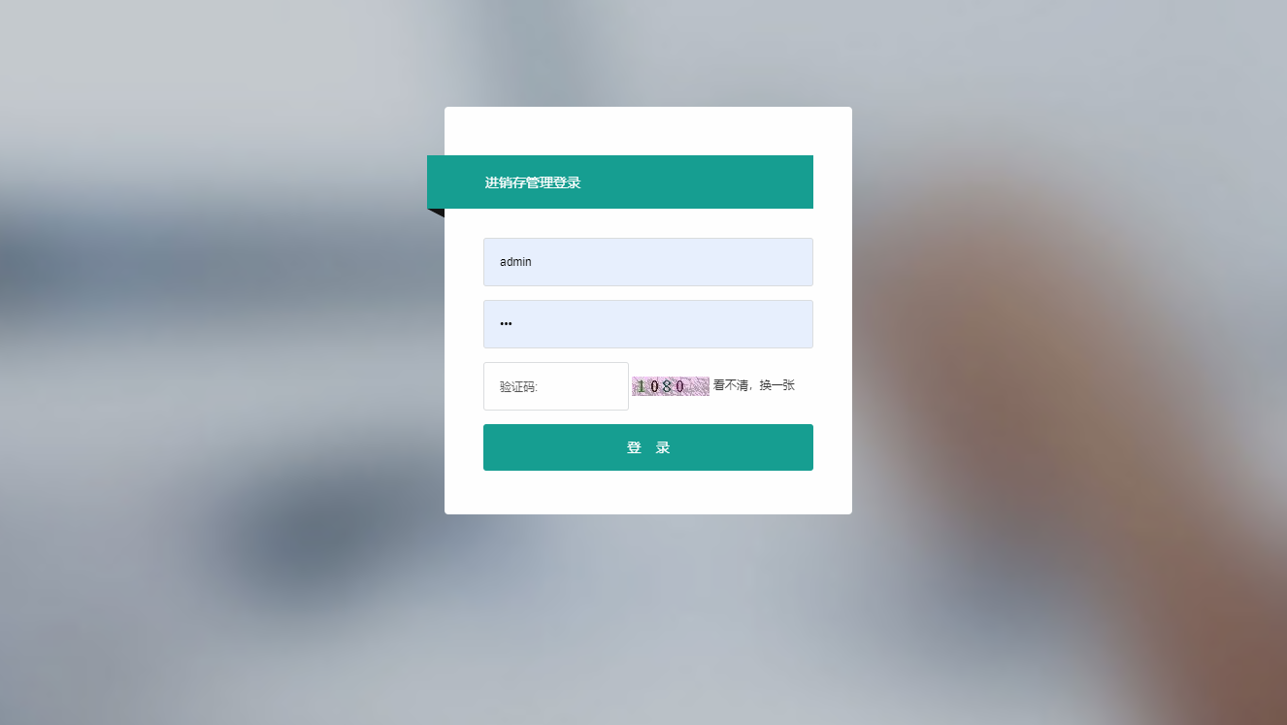
03
项目展示
LOGO

Slide 18
04
PART FOUR
心得体会
对于本次项目编写的心得体会。

Slide 19
心得体会
这次进销存管理系统的开发过程中虽然遇到了许许多多问题，但是也将这次实训的知识全部发挥了出来，不管是前端部分的设计还是后端功能的实现过程都是一次十分充实的锻炼， 能够将这次实训的知识运用到项目当中。并且在开发过程中我意识到做项目的时候，最重要的不是自己如何快速地将自己分配的任务做完，而是要注重团队合作。一开始组内必须对这个项目的数据库的命名进行讨论，定义表的属性的数据类型，表与表之间会有关联，所以有的属性的类型与长度必须定义一致，这样访问数据库时才不会出错。如果一开始不将这些步骤统一下来的话，就会给后面的编程带来一系列的问题。

Slide 20
感谢您的聆听
THANK YOU FOR LISTENING
小组：超强组合
组长：谭志强
成员：黄超

